Slide 1
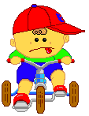
Проект с детьми 2 младшей группы «За здоровьем в детский сад» (Проект эффективного взаимодействия воспитателей c родителями при осуществлении физкультурно-оздоровительной работы с детьми.) подготовили: заведующий МБДОУ д/с № 11 Бокова И. Н. г. Белгород

Slide 2
Самая большая ценность для человека – здоровье.
В преамбуле Устава Всемирной организации здравоохранения здоровье характеризуется как «состояние наибольшего физического психологического и социального благополучия, а не только отсутствие заболеваний и физических дефектов»

Slide 3
Актуальность проекта
в настоящее время идет постоянный поиск методов оздоровления детей в условиях детского сада. Основная цель – снижение заболеваемости детей;
от состояния здоровья в первую очередь зависит возможность овладения детьми всеми умениями и навыками, которые им прививаются в детском саду и которые им необходимы для эффективного обучения в дальнейшем. Для этого необходимо формировать у детей разносторонние знания и положительные черты характера, совершенствовать физическое развитие;
педагогам необходимо правильно организовать воспитательно-образовательную работу с детьми дошкольного возраста. Надо учитывать возрастные, психологические особенности детей, создавать благоприятные гигиенические условия, оптимальное сочетание разнообразных видов деятельности. Фундамент здоровья человека закладывается в раннем детстве;
необходимо так же вести постоянный поиск новых форм взаимодействия с семьей воспитанников.

Slide 4
Проблемный вопрос:
Как и с помощью чего сохранить и укрепить здоровье детей дошкольного возраста?

Slide 5
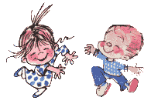
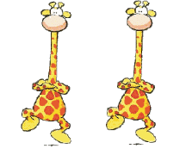
Описание проекта
Тип проекта: информационно - практико-ориентированный.
Участники проекта: воспитатели группы, воспитанники и родители 2 младшей группы, педагоги дополнительного образования.
Сроки выполнения проекта:
Начало: октябрь 2014г.
Окончание: май 2015 г.
Продолжительность: долгосрочный, один учебный год.
Объект исследования:
процесс оздоровления детей 2 младшей группы МБДОУ д/с № 11 г. Белгорода.
Предмет исследования:
традиционные и нетрадиционные виды оздоровительной работы как наиболее эффективные средства оздоровления детей младшего дошкольного возраста.

Slide 6
ЦЕЛЬ ПРОЕКТА:
Снижение заболеваемости, сохранение и укрепление здоровья детей младшего дошкольного возраста.

Slide 7
ЗАДАЧИ ПРОЕКТА:
формировать понимание необходимости заботиться о своем здоровье, беречь его, учиться быть здоровыми и вести здоровый образ жизни;
прививать любовь к физическим упражнениям, закаливанию;
повышать грамотность родителей в вопросах воспитания и укрепления здоровья дошкольников.

Slide 8
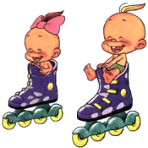
Этапы реализации проекта:
Организационно-подготовительный
(сентябрь – октябрь)
2. Внедренческий
(октябрь – май)
3. Заключительный
(апрель – май)

Slide 9
Организационно-подготовительный этап
Накопление информации. Наблюдения за детьми. Анализ проблемы.
Изучение методической литературы по теме «Здоровье», «Традиционные и нетрадиционные средства оздоровления детей дошкольного возраста».
Работа с периодическими изданиями «Дошкольное воспитание», «Обруч», «Дошкольное образование», «Дошкольная педагогика».
Анкетирование родителей по теме проекта, обработка анкетных данных.
Разработка проекта по теме «За здоровьем в детский сад».
Экскурсии и целевые прогулки.
Изготовление нетрадиционного оборудования в соответствии с темой проекта.
Беседы.
Рассматривание иллюстраций, репродукций, картин и т. п.

Slide 10
Внедренческий этап
1. «Если хочешь быть здоров…» (психоэмоциональные игры; игры- упражнения для выработки правильной осанки; упражнения для коррекции плоскостопия; оздоровительные игры, игровая терапия; КГН, закаливание).
2. «Я такой» (НОД по развитию представлений о мире и о себе).
3. «Творческая мастерская» (совместная продуктивная деятельность детей и родителей).
4. «На книжной полке» (чтение детской литературы, заучивание стихотворений, потешек).
5. «Веселись, детвора!» (оздоровительные досуги, праздники, развлечения, дни здоровья, тематические прогулки, игровая деятельность).
6. «Для мам и пап» (информация, фотовыставки, опросы, анкетирование, родительские собрания, консультации.)

Slide 11
1.«Если хочешь быть здоров…»
ЗАДАЧА: Использование различных методов оздоровления детей в соответствии с возрастом, индивидуальными особенностями детей и пожеланиями родителей.

Slide 12
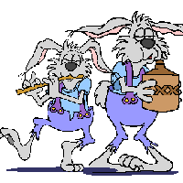
«Если хочешь быть здоров…»
1. Консультация для родителей «Закаливание детей в дошкольном возрасте»
2. Традиционные методы закаливания
3. Опрос родителей «Методы закаливания»
4. Нетрадиционные средства оздоровления детей (оздоровительные игры, игры, которые лечат, игровая терапия, упражнения – игры при болезнях носа и горла, упражнения для профилактики и коррекции плоскостопия, «погодный массаж», гимнастика для пальцев ног, массаж стоп)

Slide 13
Традиционные методы закаливания во второй младшей группе:
1. Утренняя гимнастика.
2. Одежда в группе и на улице по погоде.
3. Прогулки каждый день с подвижными играми.
4. Сон без маек (с учетом температуры воздуха в группе и пожеланиями родителей).
5. Хождение босиком до и после сна.
6. Гимнастика и хождение по ребристым дорожкам.
7. Фитонциды – лук, чеснок.
8. Умывание холодной водой.

Slide 14
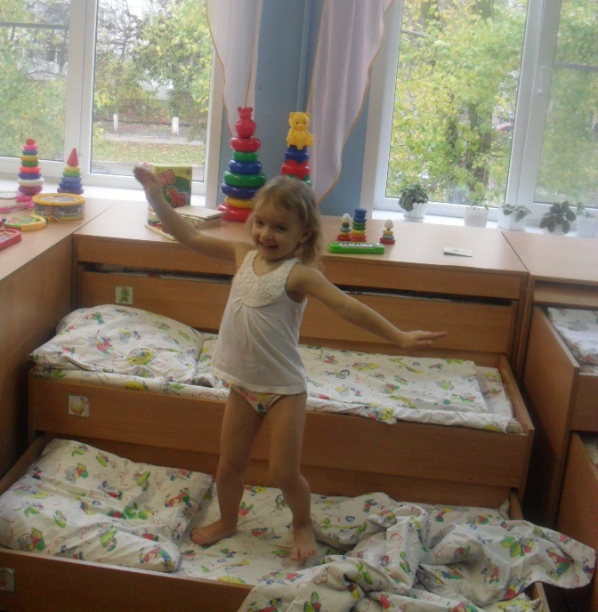
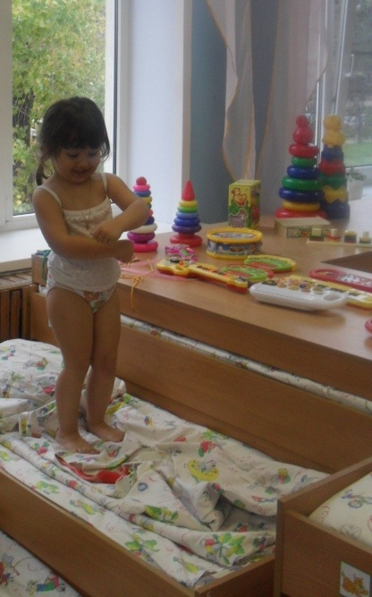
Традиционные методы закаливания во второй младшей группе:

Slide 15
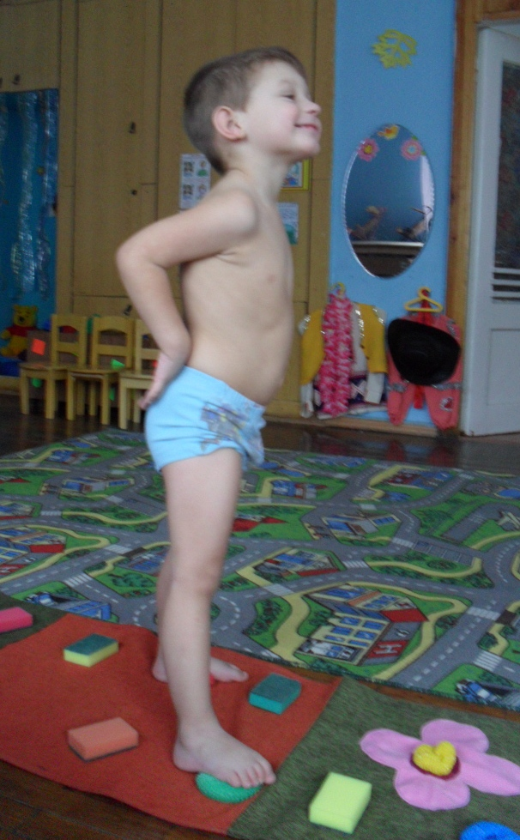
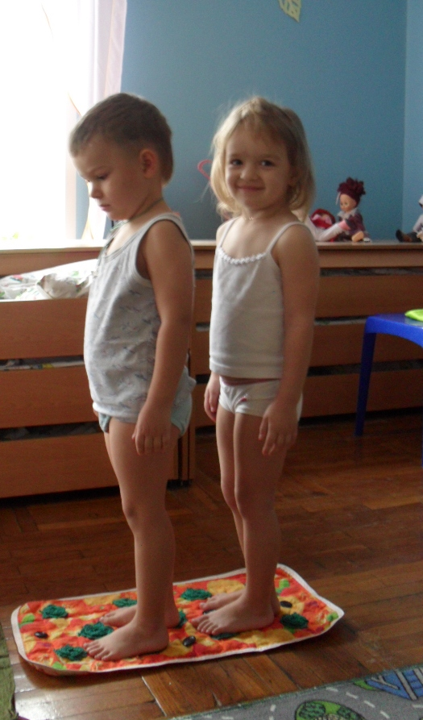
Традиционные методы закаливания во второй младшей группе:

Slide 16
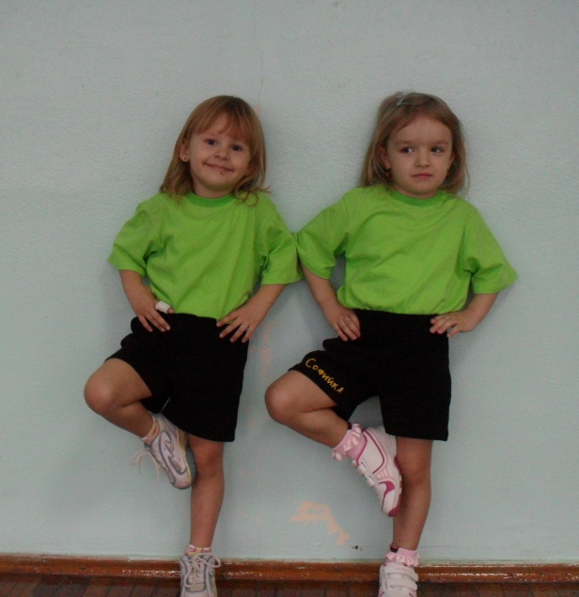
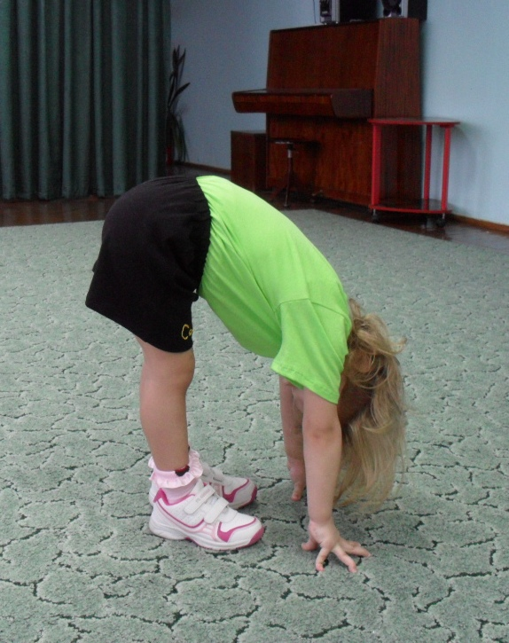
Нетрадиционные средства оздоровления детей Оздоровительные игры «Цапля», «Скачки»

Slide 17
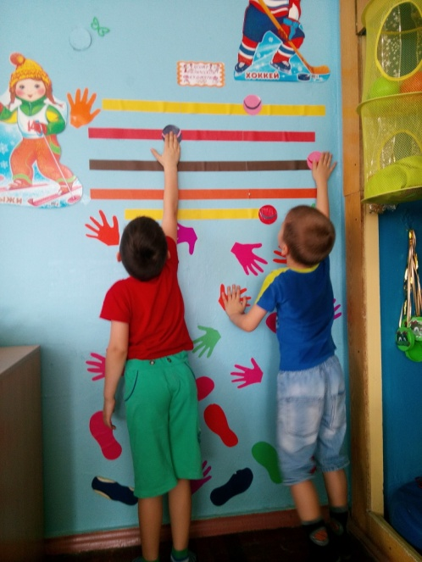
Игры с тихим тренажером
«Тихий тренажёр» - наклеенные на стене силуэты детских ладошек в различных вариациях от пола и до 1,5м., силуэты ножек от пола и до 70см.; разноцветные полоски (5-10штук) длиной 1-1,50м. для подпрыгивания.
Игра «Достань мячик» Цель: развитие координации, пространственного воображения и восприятия, понимания пространственных отношений (право-лево); тренировка мышц плечевого пояса и рук.

Slide 18
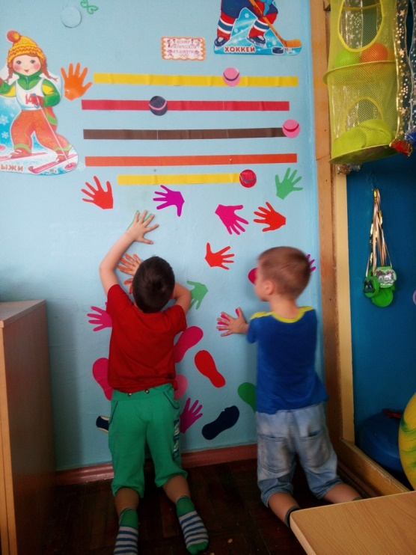
Игры с тихим тренажером
Игра «Пройди по стенке» Цель: развитие координации, тренировка мышц спины и ног, релаксация.
Игра «Путаница» Цель: развитие координации, пространственного воображения и восприятия, понимания пространственных отношений (право-лево), тренировка мышц плечевого пояса и рук.

Slide 19
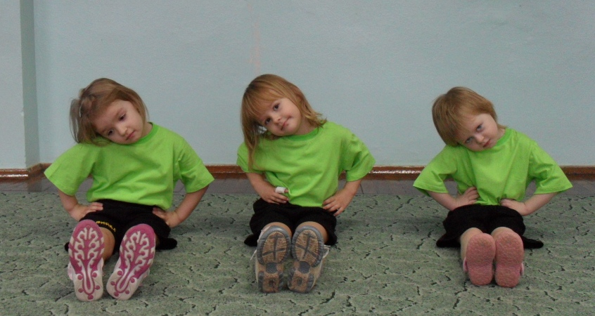
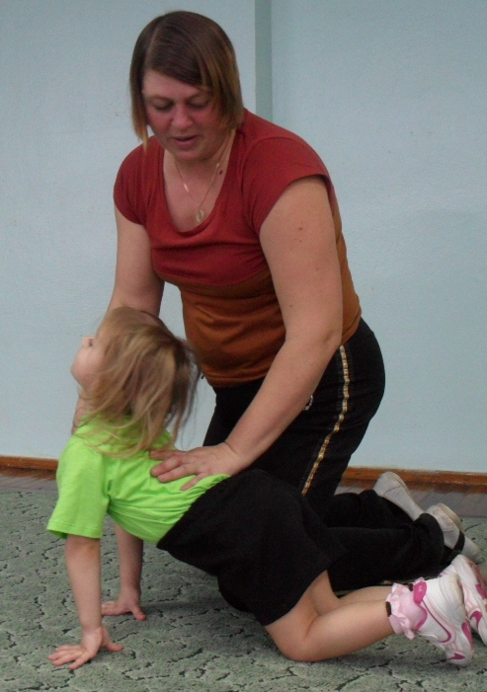
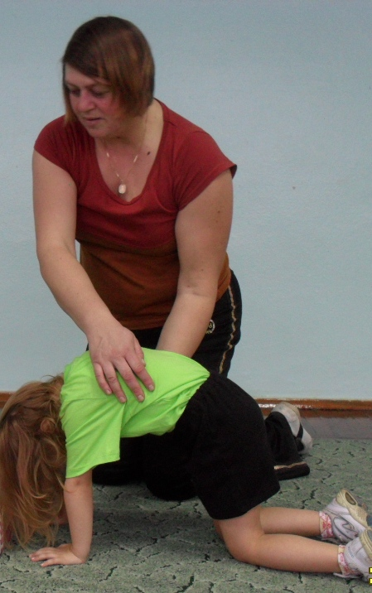
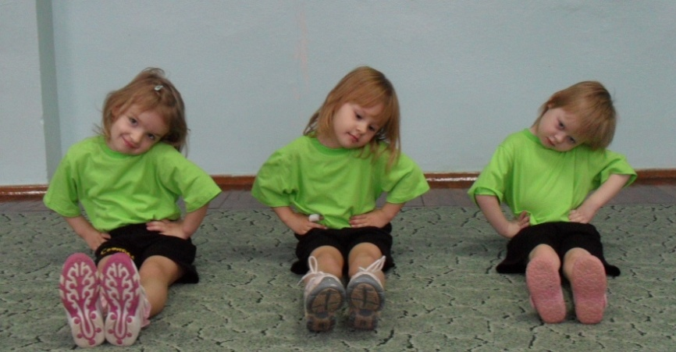
Оздоровительные игры
«Уши»
«Кошка»

Slide 20
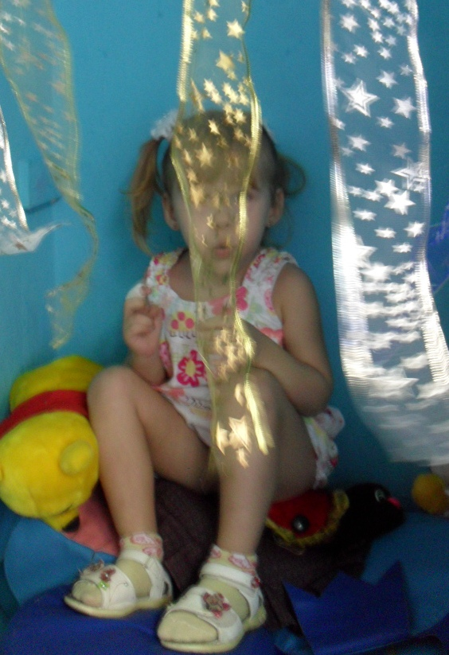
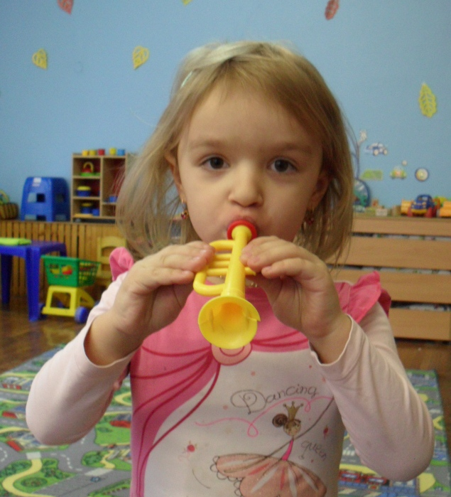
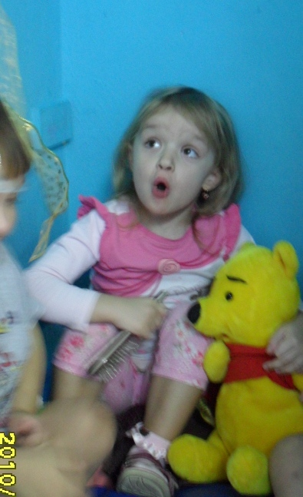
Игры, которые лечат
«Пастушок дудит в рожок»
«Контроль ветров»

Slide 21
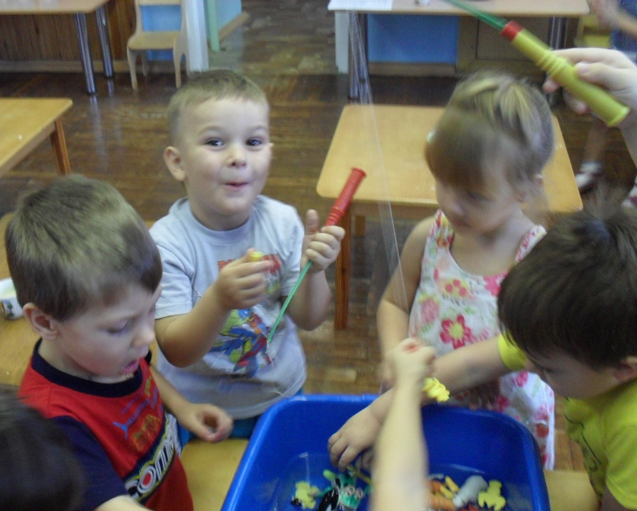
Игровая терапия
Упражнения на поверхности воды и песка, связанные с тактильно – кинестетической чувствительностью, снятием эмоционального напряжения

Slide 22
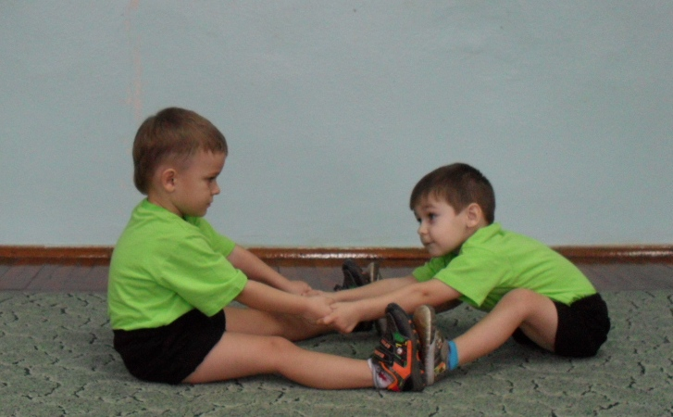
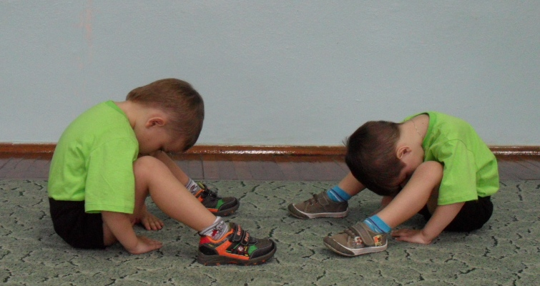
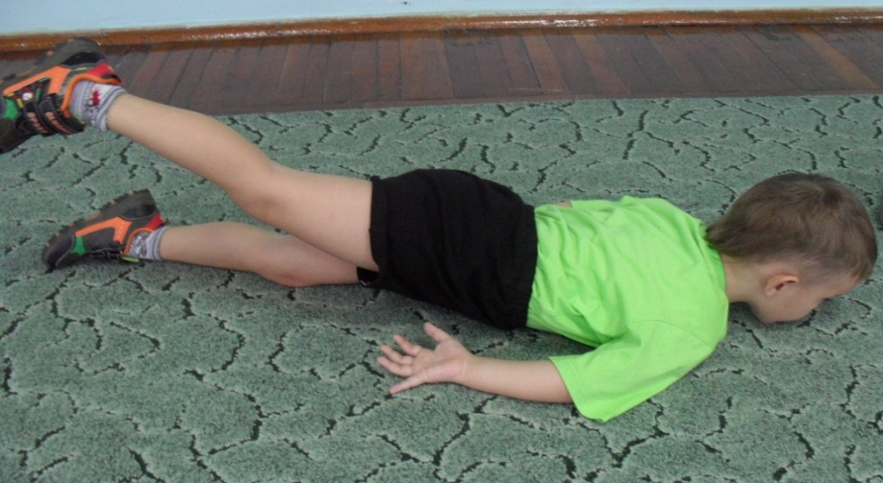
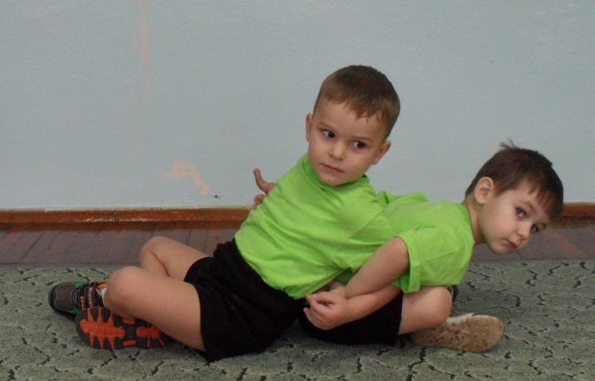
Упражнения для профилактики, коррекции осанки и плоскостопия
Комплекс «В траве сидел кузнечик…»

Slide 23
«Я такой» Планирование НОД по развитию представлений о мире и о себе.
Где живет витаминка?
Это я!
Органы чувств (глаза, уши, нос).
Для чего нужны глаза?
Орган слуха – уши.
Органы слуха, вкуса, обоняния (уши, рот – язык, нос).
Для чего нужны зубы?
Моя одежда (зима, весна, лето, осень).
Экскурсия в медицинский кабинет детского сада.
Как быть здоровым?

Slide 24
«Творческая мастерская»
ЗАДАЧА: Проведение оздоровительной работы с детьми и обогащение развивающей среды в группе при взаимодействии воспитателей, детей и их родителей.

Slide 25
«Творческая мастерская»
1. Пополнение Центра Здоровья в группе.
2. Коллективные и индивидуальные работы детей по теме: «Здоровье и нездоровье»
3. Создание развивающей среды для развития мелкой моторики рук.
4. Изготовление информационного центра здоровья для родителей.
5.Планирование занятий по продуктивной деятельности (рисование, лепка, аппликация).

Slide 26
«На книжной полке»
ЗАДАЧИ:
воспитывать бережное отношение к своему здоровью через чтение детской литературы;
использовать русские народные потешки, приговорки, пестушки при умывании, расчесывании и заплетании волос девочкам;
заучивать стихотворения о здоровье.

Slide 27
«Веселись детвора»
ЗАДАЧИ:
воспитывать бережное отношение к своему и чужому здоровью;
развивать двигательную активность детей;
создавать психологический и эмоциональный комфорт в группе.

Slide 28
«Веселись детвора»
1. Дни здоровья
2.Тематические прогулки
3. Игровая деятельность:
Дидактические игры
Сюжетно-ролевые
Подвижные
4.Оздоровительные минутки
Пальчиковые игры
Физминутки

Slide 29
«Для мам и пап»
ЗАДАЧИ:
знакомить родителей с методами оздоровления детей в детском саду и дома;
привлекать родителей к работе по оздоровлению детей в детском саду.

Slide 30
«Для мам и пап»
1. Консультация для родителей «Воспитание основ здорового образа жизни у детей дошкольного возраста».
2. Информация «Утренняя зарядка для детей», «Советы по укреплению здоровья детей», «Как приучить ребенка чистить зубы», «Полезные советы по питанию», «Здоровье и питание детей дошкольного возраста».
3. Родительские собрания.
4. Творческая деятельность родителей.

Slide 31
Заключительный этап
мониторинг уровня заболеваемости;
показ непосредственно образовательной деятельности на родительском собрании (май);
фотоколлаж «За здоровьем в детский сад» (май);
выставка детских рисунков;
книга совместного творчества воспитателей группы, детей и их родителей "Здоровье - это просто".

Slide 32
Информационная база проекта:
Здоровьесберегающее пространство а ДОУ, Н.И. Крылова, издательство «Учитель», 2009г.
Развивайте у дошкольников ловкость, силу, выносливость. Е.Н.Крылова,М, «Просвещение», 1981г.
Играем с малышами. Григорьева Г.Г., М.,2003г.
Учимся быть здоровыми, Л.А.Теплякова, С.З.Шишова,М. 2001г.,
Занимательная физкультура в детском саду К.К. Утробина.- М.: ГНОМ и Д.,2005г.,
Оздоровительная гимнастика для детей(3-7лет), Л.И. Пензулаева.- М.: Владос,2002г.
Прогулки в детском саду. И.В. Кравченко,Т.Л. Долгова,М.,2011г.,
Технология проектирования в ДОУ. М.: Сфера, 2006г.,
http://festival.1septembr.ru
http://doshvozrast.ru/metodich/pedoput09.htm

Slide 33
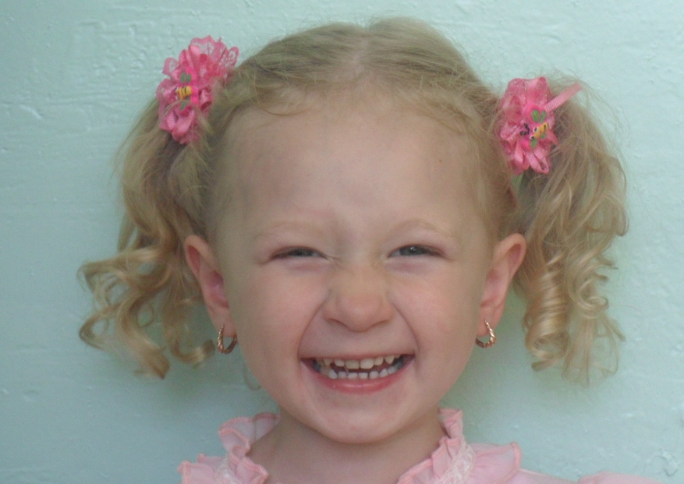
Спасибо за внимание !

